Slide 1
数据库应用技术
孙大为
中国地质大学 信息工程学院

Slide 2
第三讲
Storm项目与实例

Slide 3
目录
Storm程序流程
Storm总结及问题
Storm实例

Slide 4
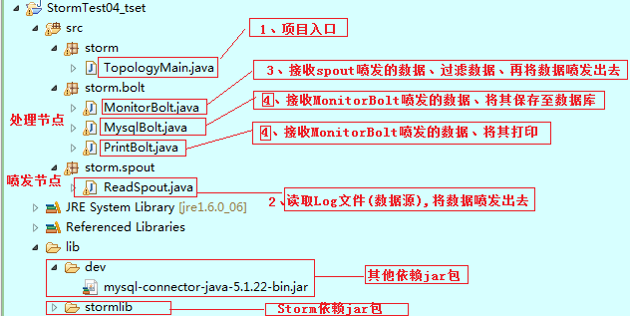
项目结构
注:
因篇幅限制,以下程序为主要实现代码架构、异常等具体代码省略!!!

Slide 5
项目入口(TopologyMain.java)
public static void main(String[] args) {
TopologyBuilder builder = new TopologyBuilder();
builder.setSpout("read", new ReadSpout());
builder.setBolt("monitor", new MonitorBolt()).shuffleGrouping("read");
builder.setBolt("print", new PrintBolt()).shuffleGrouping("monitor");
builder.setBolt("mysql", new MysqlBolt()).shuffleGrouping("monitor");
Config config = new Config();
1、实例化TopologyBuilder类
2、设置数据喷发节点(Spout类)：Spout类首先执行open方法、再执行 nextTuple方法(读取数据,使用SpoutOutputCollector类发射出去)
3、设置数据处理节点(Bolt类)：declareOutputFields方法声明bolt的输出参数、执行execute方法处理数据后使用SpoutOutputCollector类发射出去
4、还可以继续设置数据处理节点.....
流分组:
Shuffle分组,Fields分组,All分组,自定义分组,Direct分组,Global分组,None分组

Slide 6
项目入口(TopologyMain.java)
if (args != null && args.length > 0) { //远程运行
StormSubmitter.submitTopology(args[0], config,builder.createTopology());
} else { //本地运行
LocalCluster cluster = new LocalCluster();
cluster.submitTopology("simple", config, builder.createTopology());
}
}

Slide 7
喷发节点(ReadSpout.java)
public class ReadSpout implements IRichSpout {
private SpoutOutputCollector collector;
private boolean complete=false;
private Reader Fread=null;
private BufferedReader Fbuff=null;
@Override
public void open(Map conf, TopologyContext context,SpoutOutputCollector collector) { this.collector=collector;
File file =new File("domain.log");
Fread = new FileReader(file);
Fbuff=new BufferedReader(Fread);
}
@Override
public void nextTuple() {
if(!complete){
String str=null;
while((str=Fbuff.readLine())!= null){this.collector.emit(new Values(str));}
complete=true;
}
}
@Override
public void declareOutputFields(OutputFieldsDeclarer declarer) {
declarer.declare(new Fields("line"));
}

Slide 8
喷发节点(ReadSpout.java)
@Override
public void close() {
}
@Override
public void activate() {
}
@Override
public void deactivate() {
}
@Override
public void ack(Object msgId) {
}
@Override
public void fail(Object msgId) {
}
@Override
public Map<String, Object> getComponentConfiguration() {
return null;
}
}

Slide 9
处理节点(MonitorBolt.java)
public class MonitorBolt implements IRichBolt {
private OutputCollector collector;
@Override
public void prepare(Map stormConf, TopologyContext context,
OutputCollector collector) {
this.collector = collector;
}
@Override
public void execute(Tuple input) {
String str =input.getString(0); //相当于list容器
String regex="\\.google\\.";
boolean result=Pattern.compile(regex).matcher(str).find();
if(result){
this.collector.emit(new Values(str));
}
}

Slide 10
处理节点(MonitorBolt.java)
@Override
public void cleanup() {
}
@Override
public void declareOutputFields(OutputFieldsDeclarer declarer) {
declarer.declare(new Fields("str"));//声明bolt的输出参数
}
@Override
public Map<String, Object> getComponentConfiguration() {
return null;
}
}

Slide 11
处理节点(MysqlBolt.java)
public class MysqlBolt implements IRichBolt{
private Connection conn=null;
private Statement stmt = null;
private OutputCollector collector;
@Override
public void prepare(Map stormConf, TopologyContext context,OutputCollector collector) {
this.collector = collector;
//{....}连接数据库
}
@Override
public void execute(Tuple input) {
String str =input.getString(0);
//{....}插入数据库
}
@Override
public void cleanup() {
//{....}关闭数据库连接
}
@Override
public void declareOutputFields(OutputFieldsDeclarer declarer){
}
@Override
public Map<String, Object> getComponentConfiguration() {return null;}
}

Slide 12
目录
Storm程序流程
Storm总结及问题
Storm实例

Slide 13
Storm数据接入层
1、消息队列(MetaQ)
2、通过网络Socket传输数据
3、前端业务系统专有数据采集 API
4、对日志文件定时监控

Slide 14
Storm数据落地层
1、消息队列(MetaQ)
2、Mysql等数据库
3、HDFS等分布式文件系统

Slide 15
业务需求
(1) 条件过滤
这是Storm最基本的处理方式，对符合条件的数据进行实时过滤，将符合条件的数据保存下来，这种实时查询的业务需求在实际应用中是很常见的。
(2) 中间计算
我们需要改变数据中某一个字段（例如是数值），我们需要利用一个中间值经过计算（值比较、求和、求平均等等）后改变该值，然后将数据重新输出。
(3) 求TopN
相信大家对TopN类的业务需求也是比较熟悉的，在规定时间窗口内，统计数据出现的 TopN，该类处理在购物及电商业务需求中，比较常见。
(4) 分布式RPC
Storm有对RPC进行专门的设计，分布式RPC用于对Storm上大量的函数调用进行并行计算，最后将结果返回给客户端。

Slide 16
业务需求
(5) 推荐系统
在实时处理时从 mysql及 hadoop中获取数据库中的信息，例如在电影推荐系统中，传入数据为用户当前点播电影信息，从数据库中获取的是该用户之前的一些点播电影信息统计。
(6) 批处理
所谓批处理就是数据攒积到一定触发条件，就批量输出，所谓的触发条件类似时间窗口到了，统计数量够了及检测到某种数据传入等等。
(7) 热度统计
热度统计实现依赖于 TimeCacheMap 数据结构，该结构能够在内存中保存近期活跃的对象。我们可以使用它来实现例如论坛中的热帖排行计算等。

Slide 17
问题
1、使用Maven或Leiningen解决依赖包问题
2、Socket端口Spout IP地址不定
3、日志、数据库等监控
4、Nimbus单点故障
5、分布式RPC
6、布置metaq集群,写metaq与storm的接口
7、实现线上更新(例如动态更改过滤规则)
8、部署hadoop集群,写hdfs与storm接口
9、支持类Top N统计处理

Slide 18
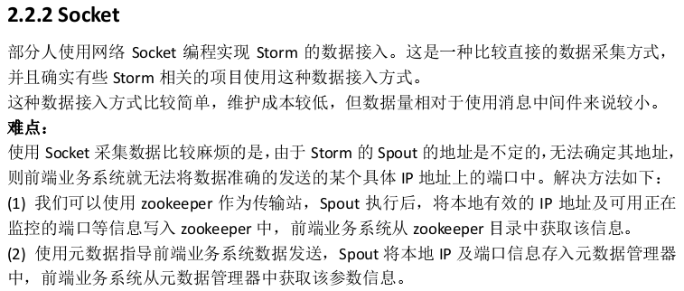
问题

Slide 19
Storm实例讲解
仿淘宝双十一实时监控销售额
1.从activemq中接受订单信息(数据格式:用户id|时间|金额|商品id|商家id)
2.计算订单金额，一分钟输出一次
3.合并计算结果，并写入mysql
CountBolt计算金额
前台界面展示，每30秒查一次数据库
mq
CountBolt计算金额
Spout从mq中接受订单信息
MergeBolt汇总，写入Mysql
CountBolt计算金额
CountBolt计算金额

Slide 20
目录
Storm程序流程
Storm总结及问题
Storm实例

Slide 21
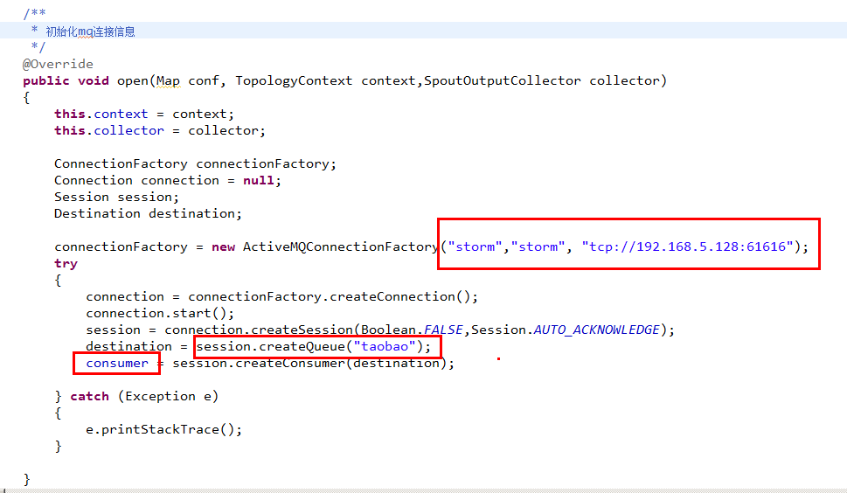
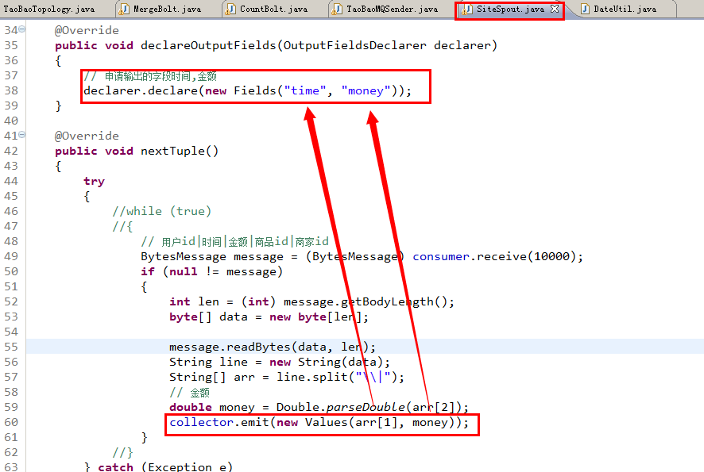
Storm实例讲解
仿淘宝双十一实时监控销售额
1.从activemq中接受订单信息(数据格式:用户id|时间|金额|商品id|商家id)

Slide 22
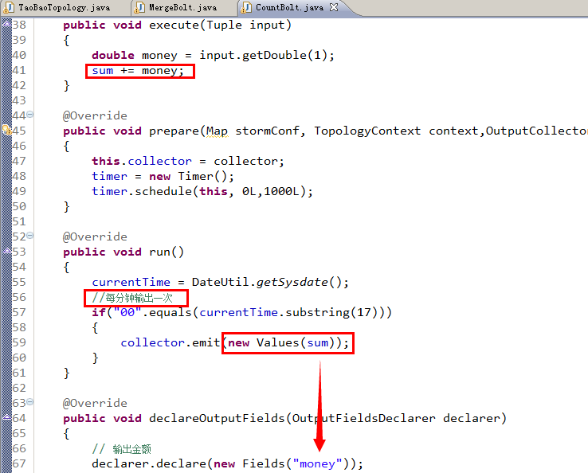
Storm实例讲解
仿淘宝双十一实时监控销售额
2.计算订单金额，一分钟输出一次

Slide 23
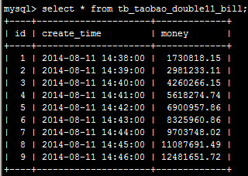
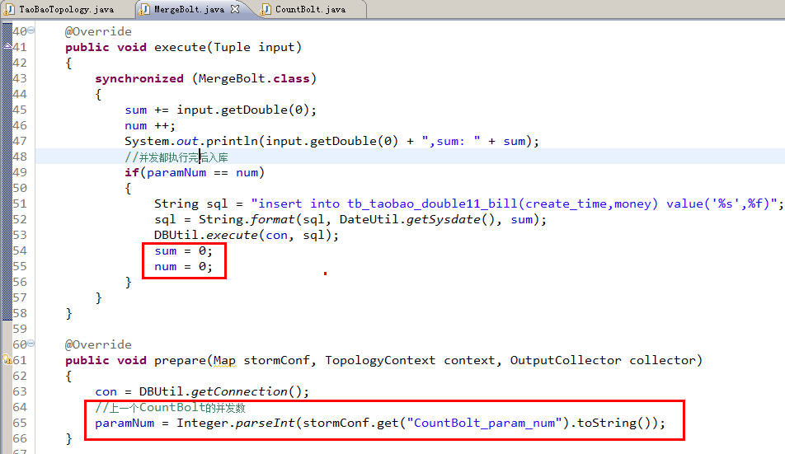
Storm实例讲解
仿淘宝双十一实时监控销售额
3.合并计算结果，并写入mysql

Slide 24
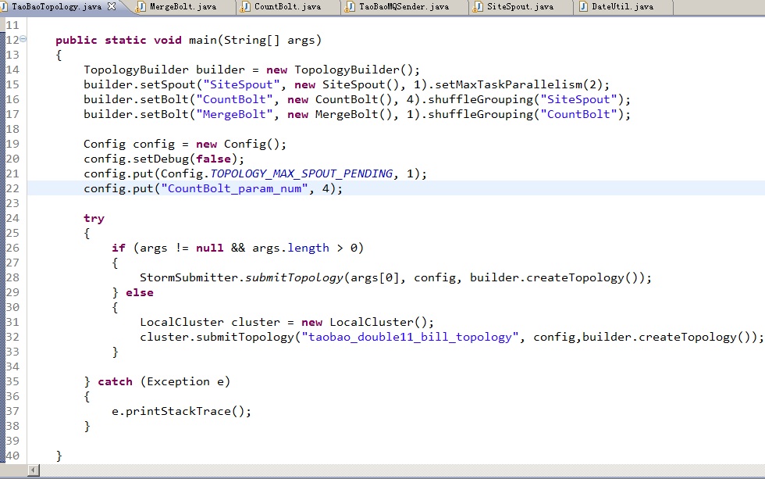
Storm实例讲解
仿淘宝双十一实时监控销售额
本地测试与部署
集群部署
storm jar storm_taobao.jar com.wxj.taobao.TaoBaoTopology taobao_double11_bill_topology

Slide 25
谢 谢

